Slide 1
Принтеры
Авторы: Власов Дмитрий и Воронин Артём
Группа: ПИНб-21

Slide 2
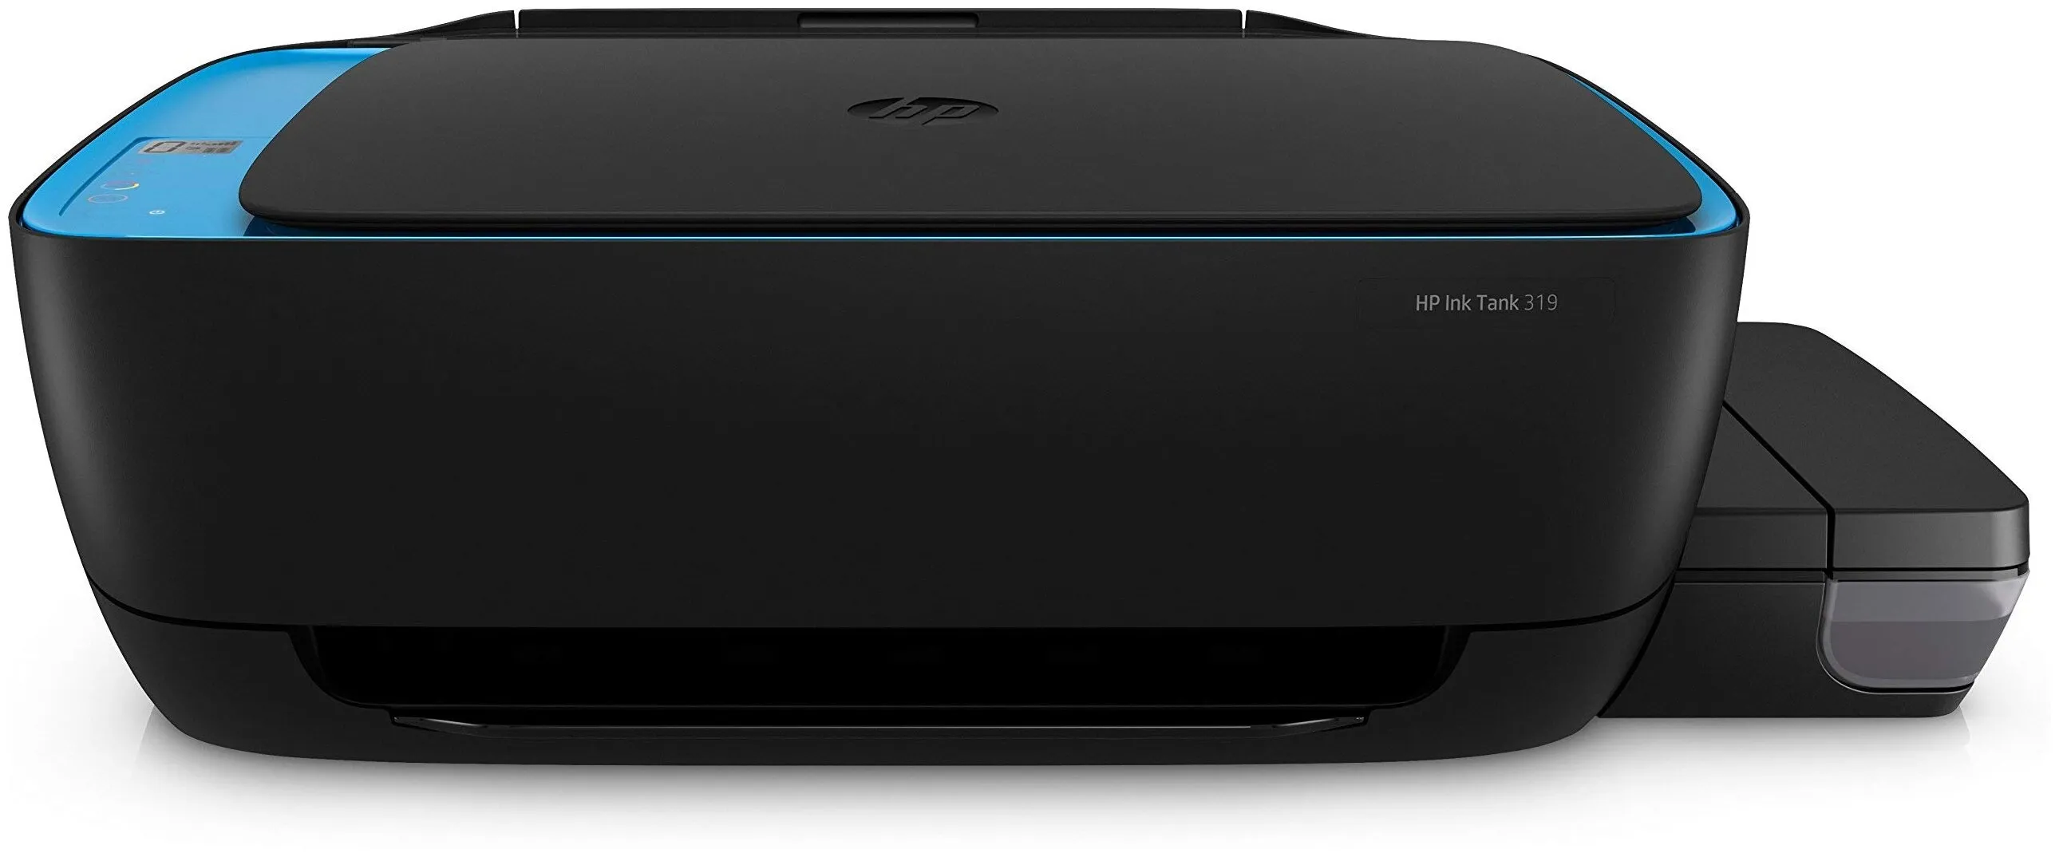
Принтеры — это устройства, предназначенные для переноса цифровой информации с компьютера на физический носитель, обычно на бумагу. Они используются для печати текстов, изображений, графиков и других данных.

Slide 3
Основные типы принтеров

Slide 4
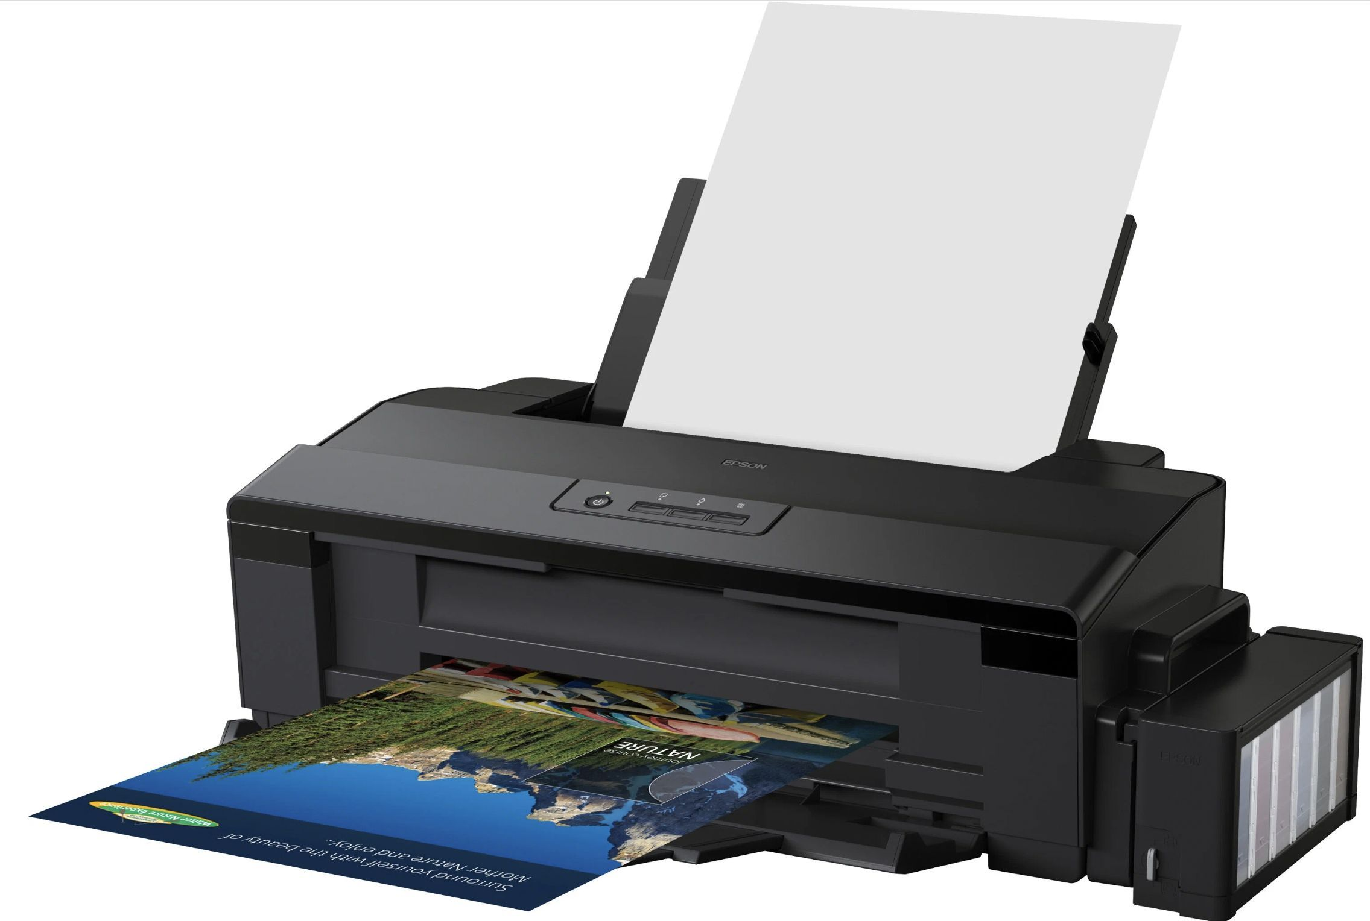
Струйные принтеры:
Работают с помощью распыления чернил на бумагу.
Хороши для цветной печати и печати фотографий.
Часто имеют отдельные картриджи для разных цветов.

Slide 5
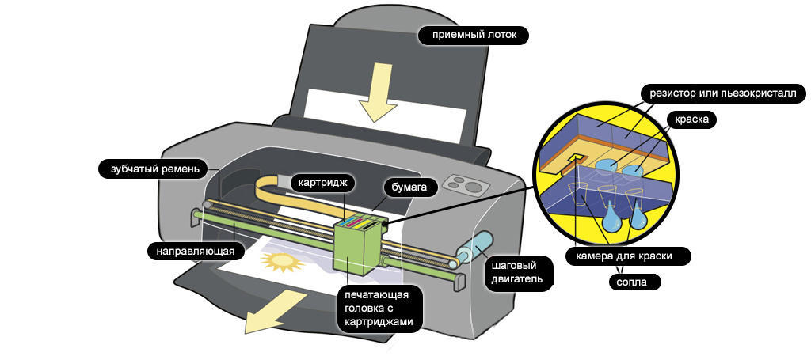
Принцип работы
Принцип работы струйного принтера основан на распылении жидких чернил на бумагу для формирования изображения или текста.

Slide 6
Этапы работы

Slide 7
Подготовка данных
Компьютер отправляет данные на принтер, который обрабатывает информацию о том, что нужно напечатать, и преобразует её в сигнал для распечатывающей головки.

Slide 8
Работа печатающей головки
Струйные принтеры оснащены печатающей головкой, которая содержит множество маленьких сопел (форсунок). Каждый сопло отвечает за отдельный цвет (обычно черный, синий, пурпурный и желтый).

Slide 9
Распыление чернил
Когда принтер начинает печать, сопла на печатающей головке распыляют крошечные капли чернил на бумагу. Это происходит по следующим принципам:
Термальный метод: В этом методе накапливается тепло, которое создает пузырьки, выталкивающие капли чернил через сопло.
Пьезоэлектрический метод: Использует пьезоэлектрические кристаллы, которые меняют форму при подаче электрического сигнала, создавая давление и выталкивая капли чернил.

Slide 10
Печать изображения
Печатающая головка движется по бумаге, распыляя капли чернил в нужных местах. Цвета смешиваются, создавая желаемые оттенки и изображения.

Slide 11
Сушка чернил
После распыления чернила быстро сохнут, что позволяет избежать размазывания и обеспечивать четкость печати.

Slide 12
Завершение процесса
Принтер завершает печать, и бумага выдвигается из устройства. Готовый документ можно извлечь.

Slide 13
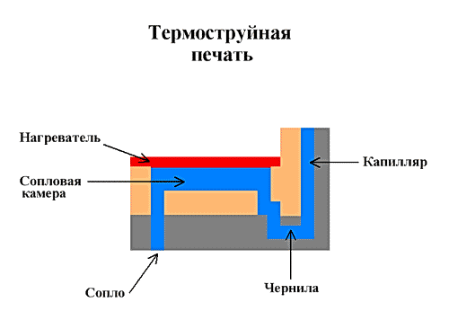
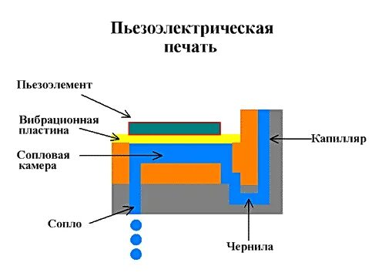
Виды струйных принтеров
Термоструйные
Пьезоэлектрические
Чернила выталкиваются на бумагу за счёт их нагрева и расширения
Чернила выталкиваются при помощи передачи электрического импульса

Slide 14
Преимущества и недостатки:
Преимущества:
Недостатки:
Высокое качество цветной печати, возможность печати на различных материалах (фото-бумага, наклейки).
Меньшая скорость печати по сравнению с лазерными принтерами, высокая стоимость чернил.

Slide 15
Лазерные принтеры:
Используют лазер для создания изображения на барабане, который затем переносит тонер на бумагу.
Обеспечивают высокую скорость печати и четкость текста.
Обычно более экономичны для больших объемов печати.

Slide 16
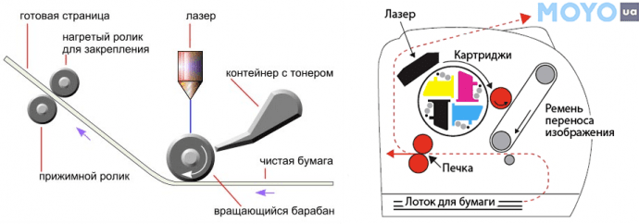
Принцип работы
Принцип работы лазерных принтеров основан на технологии электрофотографии

Slide 17
Этапы работы

Slide 18
Подготовка данных
Когда пользователь отправляет документ на печать, компьютер передает данные на принтер, который обрабатывает их и преобразует в изображение, готовое к печати.

Slide 19
Зарядка фотобарабана
Фотобарабан (или фотопроводящий цилиндр) покрыт светочувствительным материалом. Сначала он заряжается электрическим зарядом с помощью коронирующего провода. Это создает равномерный статический заряд по всей поверхности барабана.

Slide 20
Лазерное сканирование
Лазерный луч направляется на фотобарабан, создавая негативное изображение. Когда лазерный луч касается заряженной поверхности, он разряжает области, на которые светит, формируя шаблон изображения.

Slide 21
Привлечение тонера
После лазерного сканирования фотобарабан проходит через контейнер с тонером, который состоит из мелких частиц. В результате разряженные участки барабана притягивают тонер, образуя изображение.

Slide 22
Перенос изображения
Фотобарабан вращается и передает тонер на лист бумаги, который также получает положительный заряд. Это создает электростатическое притяжение между тонером и бумагой.

Slide 23
Запекание
После переноса тонера на бумагу лист проходит через запечатывающее устройство (печь), где тонер нагревается и плавится, прилипая к поверхности бумаги. Это делает изображение стойким и водонепроницаемым.

Slide 24
Завершение процесса
После печати бумага выходит из принтера, а фотобарабан очищается от остаточного тонера с помощью специального устройства, готовясь к следующему циклу печати.

Slide 25
Преимущества и недостатки:
Преимущества:
Недостатки:
Высокая скорость печати, четкость текста, низкая стоимость на страницу для больших объемов.
Более высокая начальная стоимость и меньшая цветопередача по сравнению со струйными принтерами.

Slide 26
Матричные принтеры:
Работают путем удара иголок по ленте, создавая изображение на бумаге.
Используются в основном для печати квитанций и других форм документов.

Slide 27
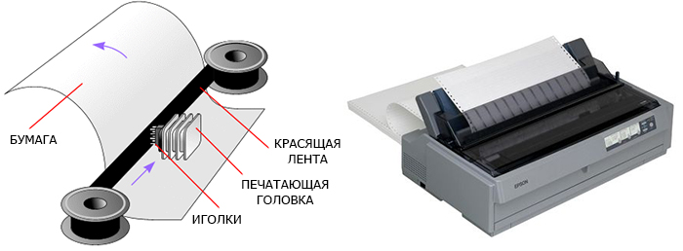
Принцип работы
Принцип работы матричных принтеров основан на механизме, который использует матрицу игл для создания печати на бумаге.

Slide 28
Формирование изображения
Когда пользователь отправляет документ на печать, компьютер обрабатывает данные и формирует изображение, которое нужно напечатать. Это изображение разбивается на точки, которые будут воспроизведены на бумаге.

Slide 29
Движение печатающей головки
Печатающая головка матричного принтера состоит из ряда маленьких игл (или стержней), которые могут перемещаться вверх и вниз. Эта головка перемещается по горизонтали, а бумага подается вертикально.

Slide 30
Удар игл по ленте
Когда печатающая головка находится на нужной позиции, иглы ударяют по чернильной ленте, которая находится между иглами и бумагой. Это создает точечный удар, который передает чернила на бумагу, оставляя на ней отметку.

Slide 31
Печать изображения
Сначала печатается одна строка, затем печатающая головка перемещается на следующую строку, и процесс повторяется. Таким образом, строка за строкой формируется изображение или текст.

Slide 32
Завершение печати
Когда все строки напечатаны, бумага выдвигается из принтера, и готовый документ можно извлечь.

Slide 33
Типы матричных принтеров:
9-игольчатые
9х2(два ряда по 9 игл)
24-игольчатые(два ряда по 12 игл)
В основном это влияет только на скорость печати, а не на качество изображения.

Slide 34
Преимущества и недостатки:
Преимущества:
Недостатки:
Низкая стоимость печати.
Возможность печати на многослойных документах (например, бланках).
Высокая надежность и долговечность.
Низкое качество печати по сравнению с лазерными и струйными принтерами.
Ограниченные возможности цветной печати.
Шумность во время работы.

